Slide 1
Времена года
Презентация опубликована на сайте-viki.rdf.ru

Slide 2
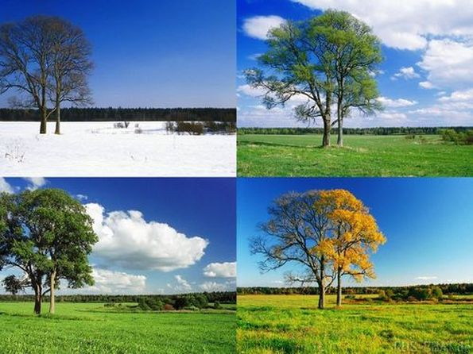

Slide 3
Весна
Если снег повсюду тает
Если снег повсюду тает, День становится длинней, Если все зазеленело И в полях звенит ручей, Если стал теплее ветер, Если птицам не до сна, Если солнце ярче светит, Значит, к нам пришла весна. Е. Карганова
Зазвенели ручьи, прилетели грачи. В улей пчела первый мёд принесла. Кто скажет, кто знает, когда это бывает? Ответ (Весна)

Slide 4
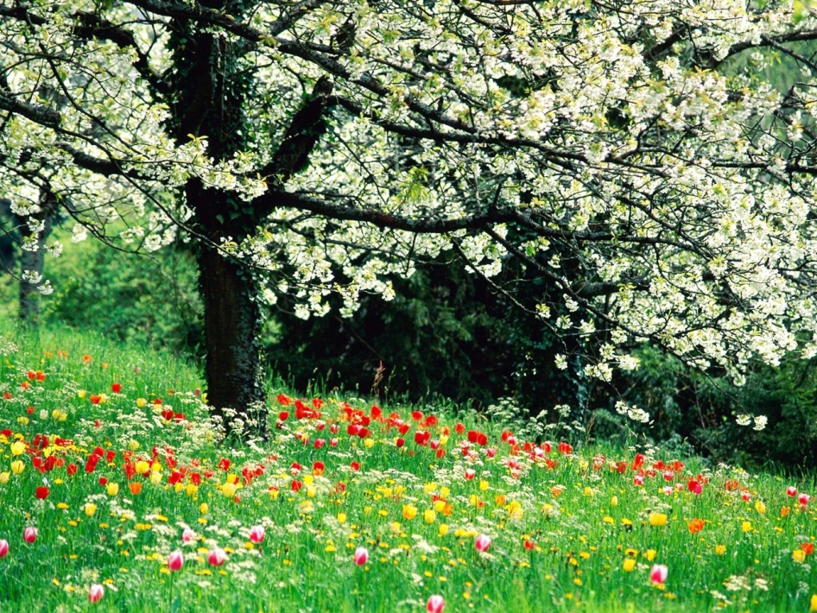

Slide 5
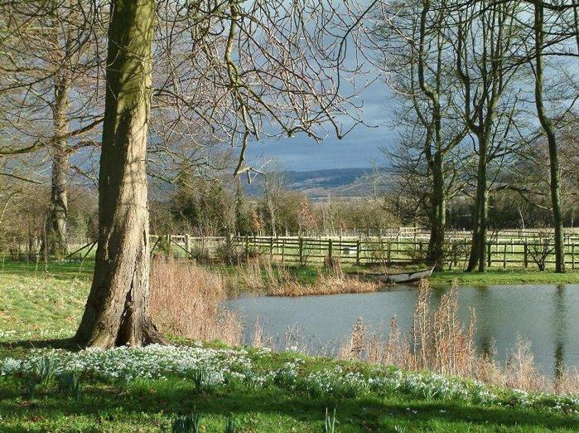

Slide 6
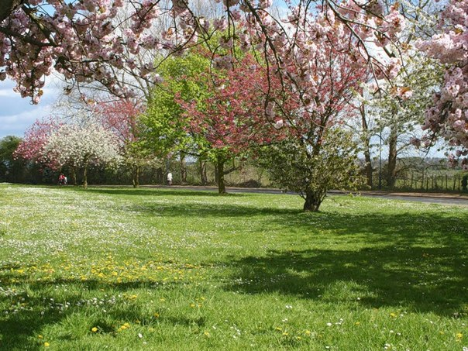

Slide 7
Лето
Лето
Если в небе ходят грозы, Если травы расцвели, Если рано утром росы Гнут былинки до земли, Если в рощах над калиной Вплоть до ночи гул пчелиный, Если солнышком согрета Вся вода в реке до дна – Значит, это уже лето! Значит, кончилась весна! Я. Ким
Солнце печет, Липа цветет. Рожь колосится, Золотится пшеница. Кто скажет, кто знает, Когда это бывает? (Лето)

Slide 8
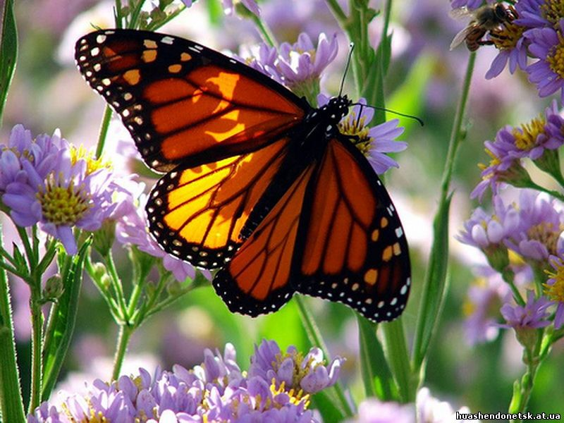

Slide 9
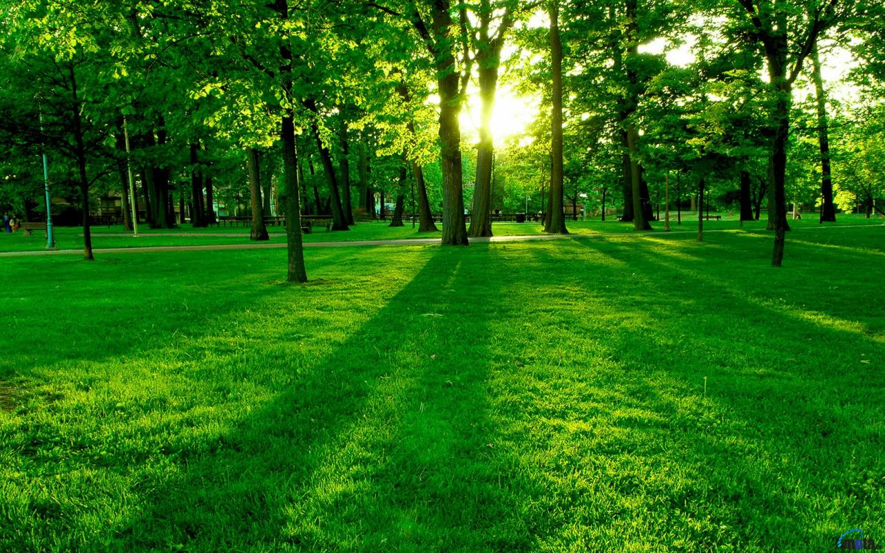

Slide 10
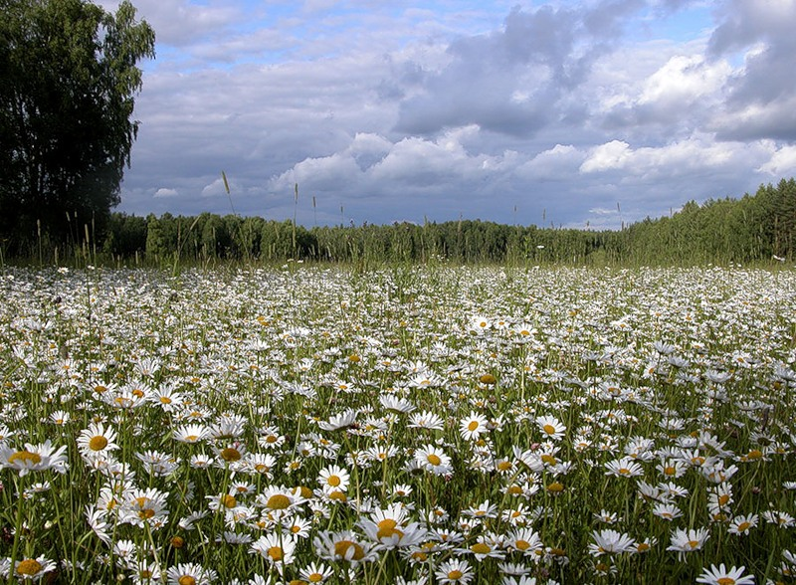

Slide 11
Осень
Осень
Миновало лето, Осень наступила. На полях и в рощах Пусто и уныло. Птички улетели, Стали дни короче, Солнышка не видно, Темны, темны ночи. Алексей Плещеев
Утром мы во двор идём - Листья сыплются дождём, Под ногами шелестят И летят, летят, летят... Ответ (Осень )

Slide 12
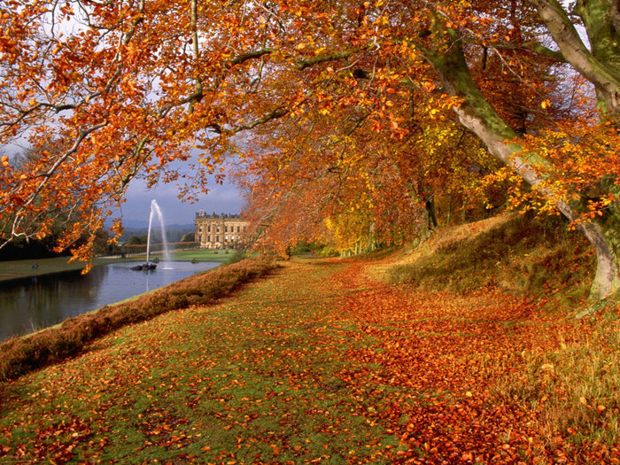

Slide 13
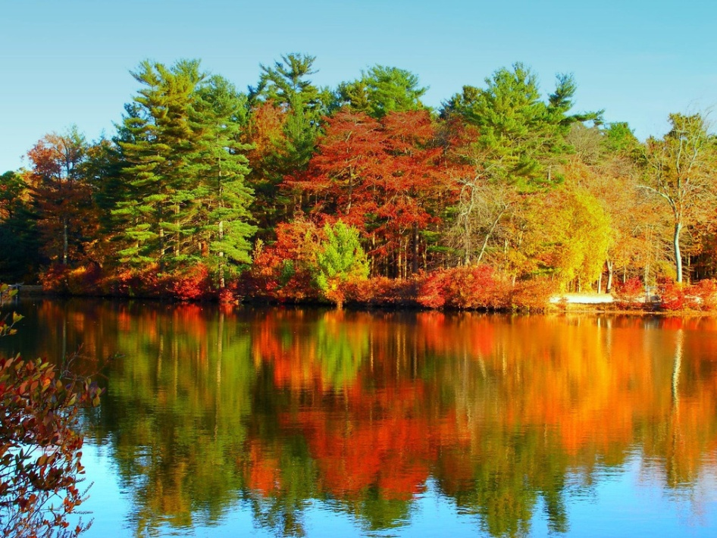

Slide 14
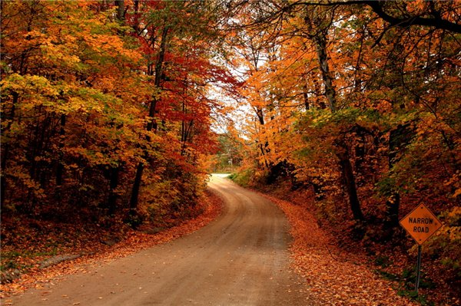

Slide 15
Зима
Береза
Белая береза Под моим окном Принакрылась снегом, Точно серебром. На пушистых ветках Снежною каймой Распустились кисти Белой бахромой. И стоит береза В сонной тишине, И горят снежинки В золотом огне. А заря, лениво Обходя кругом, Обсыпает ветки Новым серебром. Сергей Есенин
Наступили холода. Обернулась в лед вода. Длинноухий зайка серый Обернулся зайкой белым. Перестал медведь реветь: В спячку впал в бору медведь. Кто скажет, кто знает, Когда это бывает? (Зима)

Slide 16
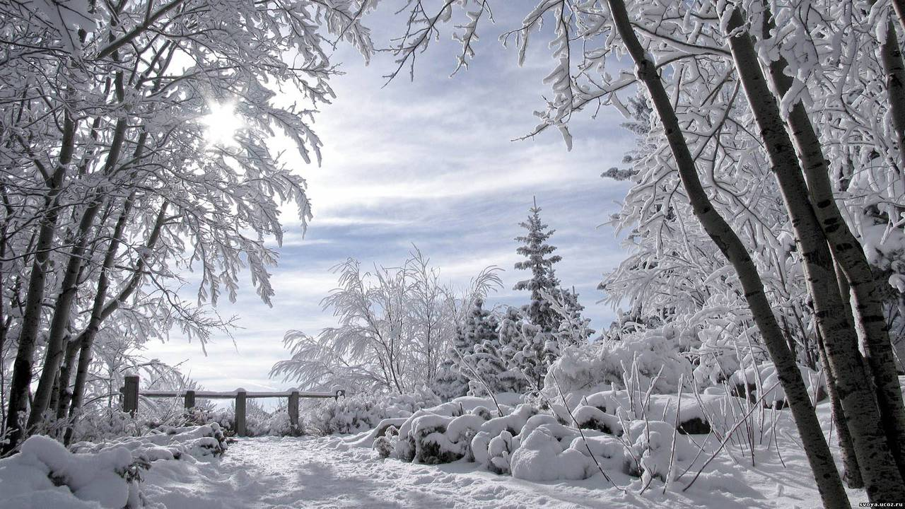

Slide 17
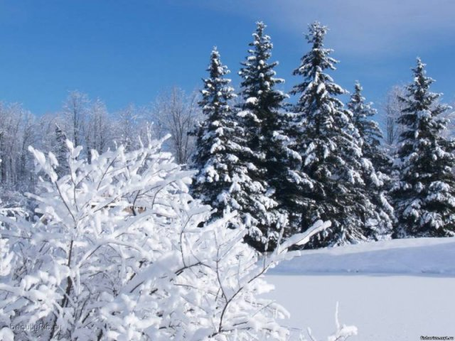

Slide 18
